Slide 1
TypeScript - 3
SSL 세미나
마재성

Slide 2
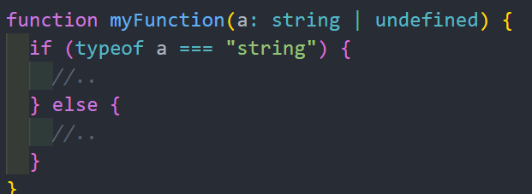
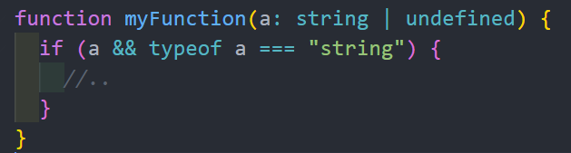
여러가지 narrowing
이렇게 2번 체크하기 귀찮으면
이렇게 if 하나만 써서 처리 가능!

Slide 3
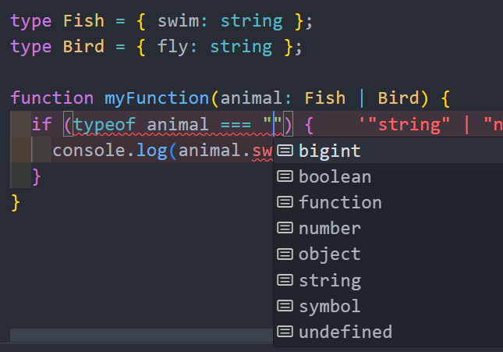
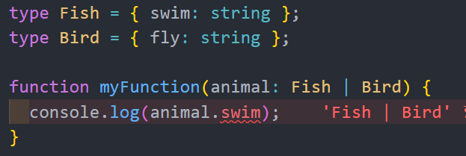
여러가지 narrowing
narrowing 을 해야한다
근데 하려고 보니 Fish Bird 이런건 없고
number, object, string.. 이런거만 있다

Slide 4
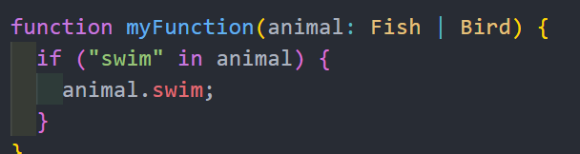
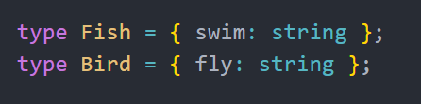
in 을 사용한 narrowing
현재 2개는 속성이 다르다
이런식으로 narrowing 가능

Slide 5
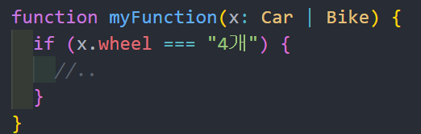

속성이 비슷한 경우에는?
wheel 처럼 literal type을 하나
넣어두면 좋다
이런식으로 narrowing 이 가능하기 때문

Slide 6
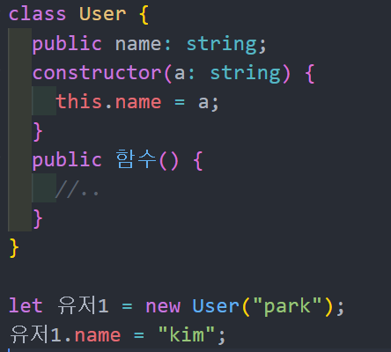
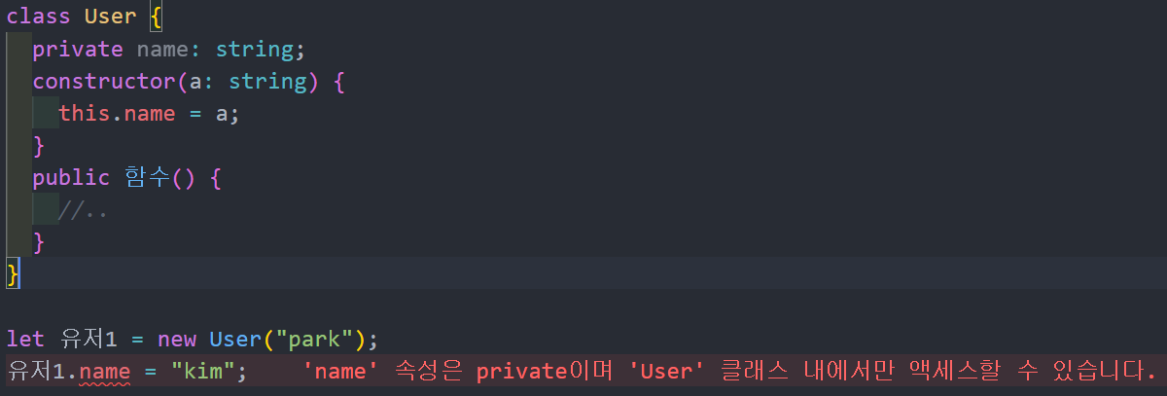
public, private
public
private

Slide 7
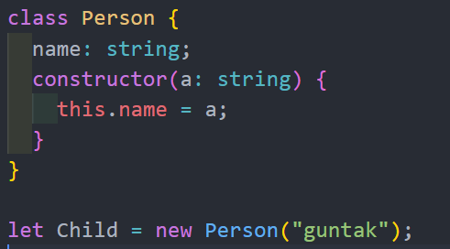
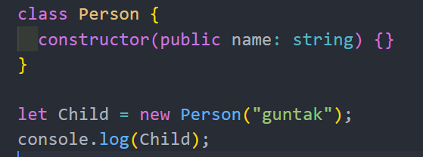
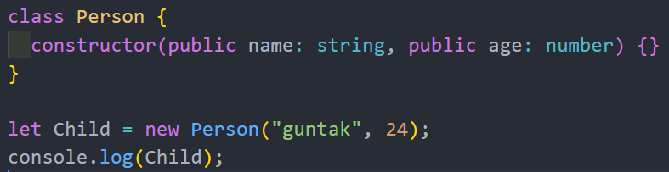
public 다른 용도
그냥 이렇게 쓰기 귀찮으면
이런식으로 사용 가능
여러 개 넣을 수도 있다!

Slide 8
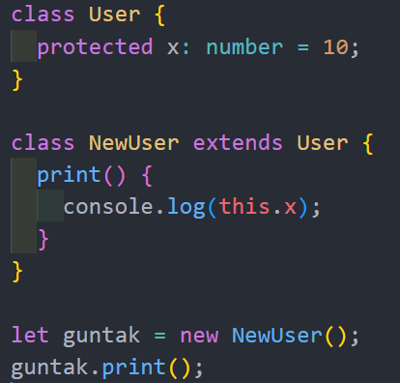
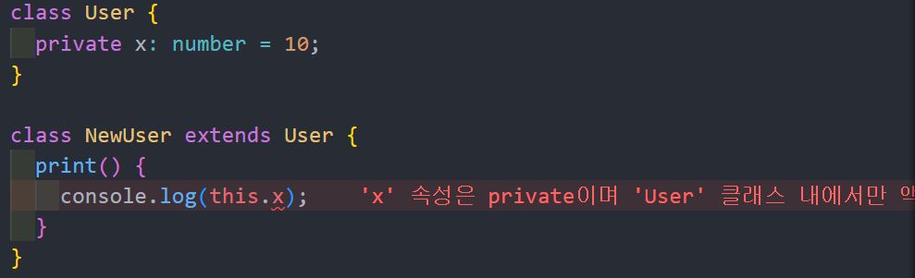
protected
private은 상속받은 자식이 사용 불가
근데 protected는 사용가능!

Slide 9
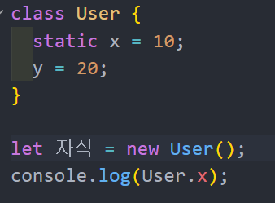
static
static 도 된다!

Slide 10
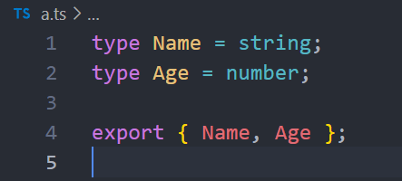
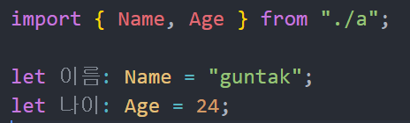
다른 파일에서 type 가져오기
a.ts
index.ts
a.ts 에서 type을 만든 후
index.ts 에서 사용가능

Slide 11
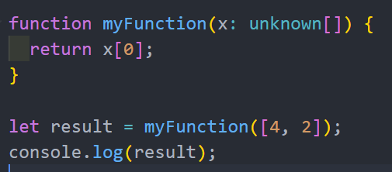


Generic 함수
그래서 result + 1 같은 연산 안됨
따로 narrowing 해야하는데 귀찮다…
여기서 result의 타입은?
이유 : x가 unknown[]라서

Slide 12
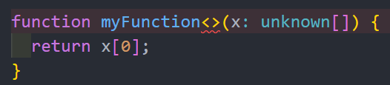
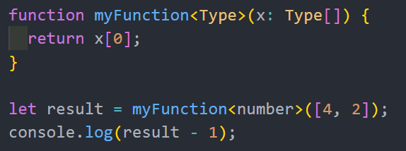
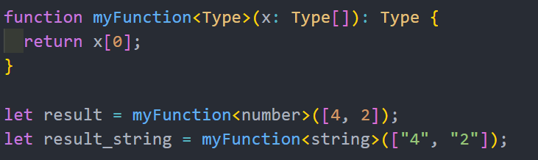
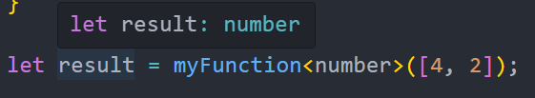
Generic 함수
함수 이름 옆에 <>를 붙이고 마음대로 작명
number[]
narrowing 안해도 되고 확장성도 있어보여
좋은듯
resul는 number 형

Slide 13
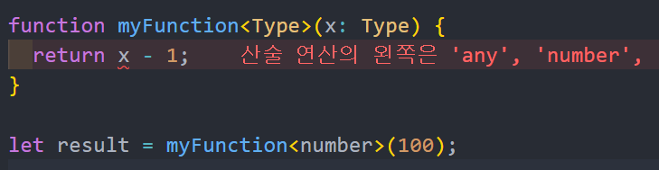
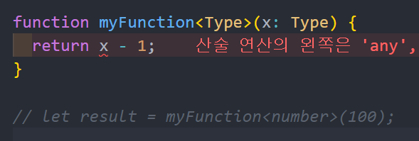
타입 파라미터 제한하기
???? 왜 안되는것
Type에 뭐가 올지 모르기 때문에 ts에서 미리 방지하는것
이러면 또 narrowing을 해야할 위기에 처한다..(귀찮음)

Slide 14
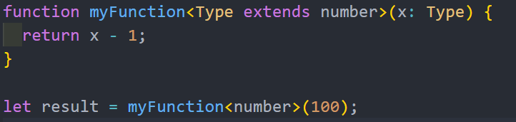
타입 파라미터 제한하기
<>안에 extends를 사용
여기서 extends는 class나 interface에서 쓰는 확장의 의미보다는
저 속성인지 아닌지 체크한다의 의미로 보는게 좋다!
narrowing 이 필요없다!

Slide 15
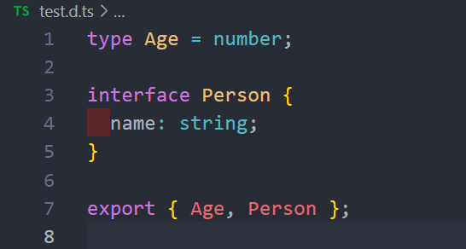
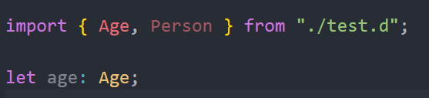
.d.ts (타입저장용)
프로젝트에서 사용하는
타입들을 따로 정의해놓는 용도
정의해놓은 타입들을 다른 ts파일에서 import 해 사용할 수 있다!
test.d.ts
index.ts
이렇게 정의해두고
꺼내 사용하면 된다

Slide 16
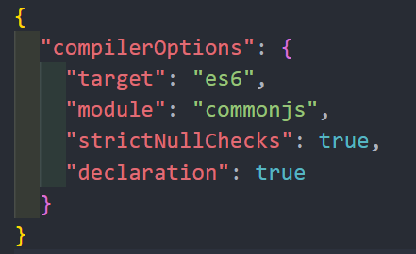
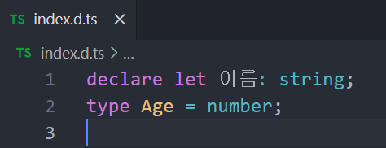

.d.ts (레퍼런스용)
현재 ts파일에서 정의된 모든
타입들이 있는 레퍼런스 용도
tsconfig.json
index.d.ts
index.ts
이런식으로 index.ts에 정의된
타입들을 모아볼 수 있다!
declaration 속성을 true로 설정하면
모든 ts파일에 대한 .d.ts 파일이 생성된다

Slide 17
감사합니다
20190402 마재성

